Slide 1
Relazione gruppo lavoro sensore CMOS
Obiettivo Sensore Acquisizione Calibrazione della Risposta con Fotoni di Fluorescenza X Risposta Particelle Cariche
Universit`a degli studi di Roma Sapienza
July 27, 2025

Slide 2
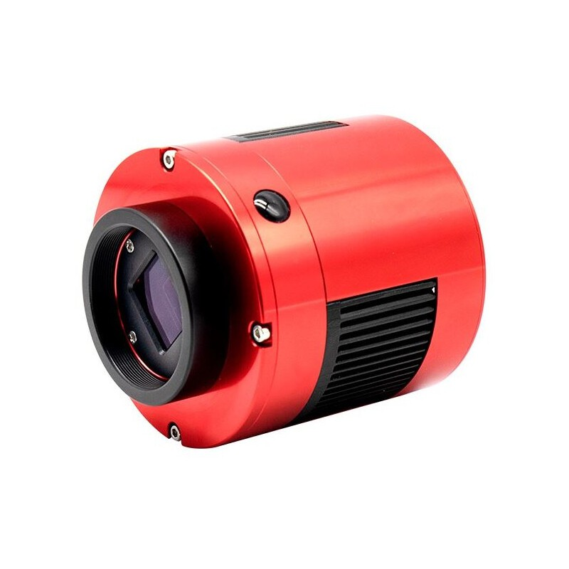
Obiettivo
Obiettivo Sensore Acquisizione Calibrazione della Risposta con Fotoni di Fluorescenza X Risposta Particelle Cariche
Caratterizzare un sensore Sony IMX533 montato su fotocamera ASIMC533PRO per studio fattibilità come elemento sensibile per sonda per chirurgia radioguidata

Slide 3
Sensore
Obiettivo Sensore Acquisizione Calibrazione della Risposta con Fotoni di Fluorescenza X Risposta Particelle Cariche
Il sensore è progettato per fotografia astronomica nel visibile.
È dotato di una matrice di 3008x3008 pixel da 3.76µm con una full-well capacity da 50000e-.
Il gain applicabile varia da 0 a 600 scalando non linearmente.
Il tempo di esposizione applicabile varia da O(µs) a O(10³s)
Lo spessore dello strato attivo è al momento oggetto di studio. Normalmente dovrebbe essere dello stesso ordine di grandezza del pixel size, ossia tra 3 e 4 µm.
Ulteriori informazioni sono disponibili nel datasheet 1.
¹https://www.sony-semicon.com/files/62/pdf/p-12_IMX533CQK-D_Flyer.pdf

Slide 4
Acquisizione
Obiettivo Sensore Acquisizione Calibrazione della Risposta con Fotoni di Fluorescenza X Risposta Particelle Cariche
Acquisizione preliminare effettuata tramite software proprietario ZWO ASI reperibile sul sito del produttore eseguibile su SO Windows.
Sviluppato programma di acquisizione attraverso SDK fornito dal produttore. Tutti i dati presentati sono stati acquisiti con questo metodo. Codice reperibile su Github².
Ciascuna acquisizione produce un file di testo per ogni frame acquisito che riporta il valore dei pixel con una profondit´a di 8 bit (0-255). Le dimensioni di un frame sono 17.677 MB.
Il sensore della camera ´e stato esposto rimuovendo il vetro protettivo. Al fine di proteggere il sensore dall’ambiente ´e stato applicato uno strato di cellophane con uno spessore stimato di 8 µm.
²https://github.com/Dnduni/CmosWork/tree/master

Slide 5
Calibrazione della Risposta con Fotoni di Fluorescenza X
Obiettivo Sensore Acquisizione Calibrazione della Risposta con Fotoni di Fluorescenza X Risposta Particelle Cariche
Il principio è di inviare fotoni monocromatici sul sensore e di cercare i casi in cui tutta l’energia depositata viene misurata.
Sono state effettuate acquisizioni di fotoni provenienti dalla fluorescenza X di diversi materiali (Cu, Pb, Mo, Sn).
▶ I fotoni sono stati prodotti attraverso bersaglio bombardato da tubo a raggi X limitato in potenza a 4W. Le caratteristiche del tubo sono 50 kVp e corrente massima di 200 µA. È presente un collimatore in ottone per indirizzare il fascio verso il bersaglio e contenere lateralmente i fotoni X emessi dal tubo.
La camera è posta a lato del tubo X con uno schermo di piombo per filtrare i fotoni X primari, riducendo così la contaminazione del flusso di fotoni X di fluorescenza monocromatici rivelati dal sensore.

Slide 6
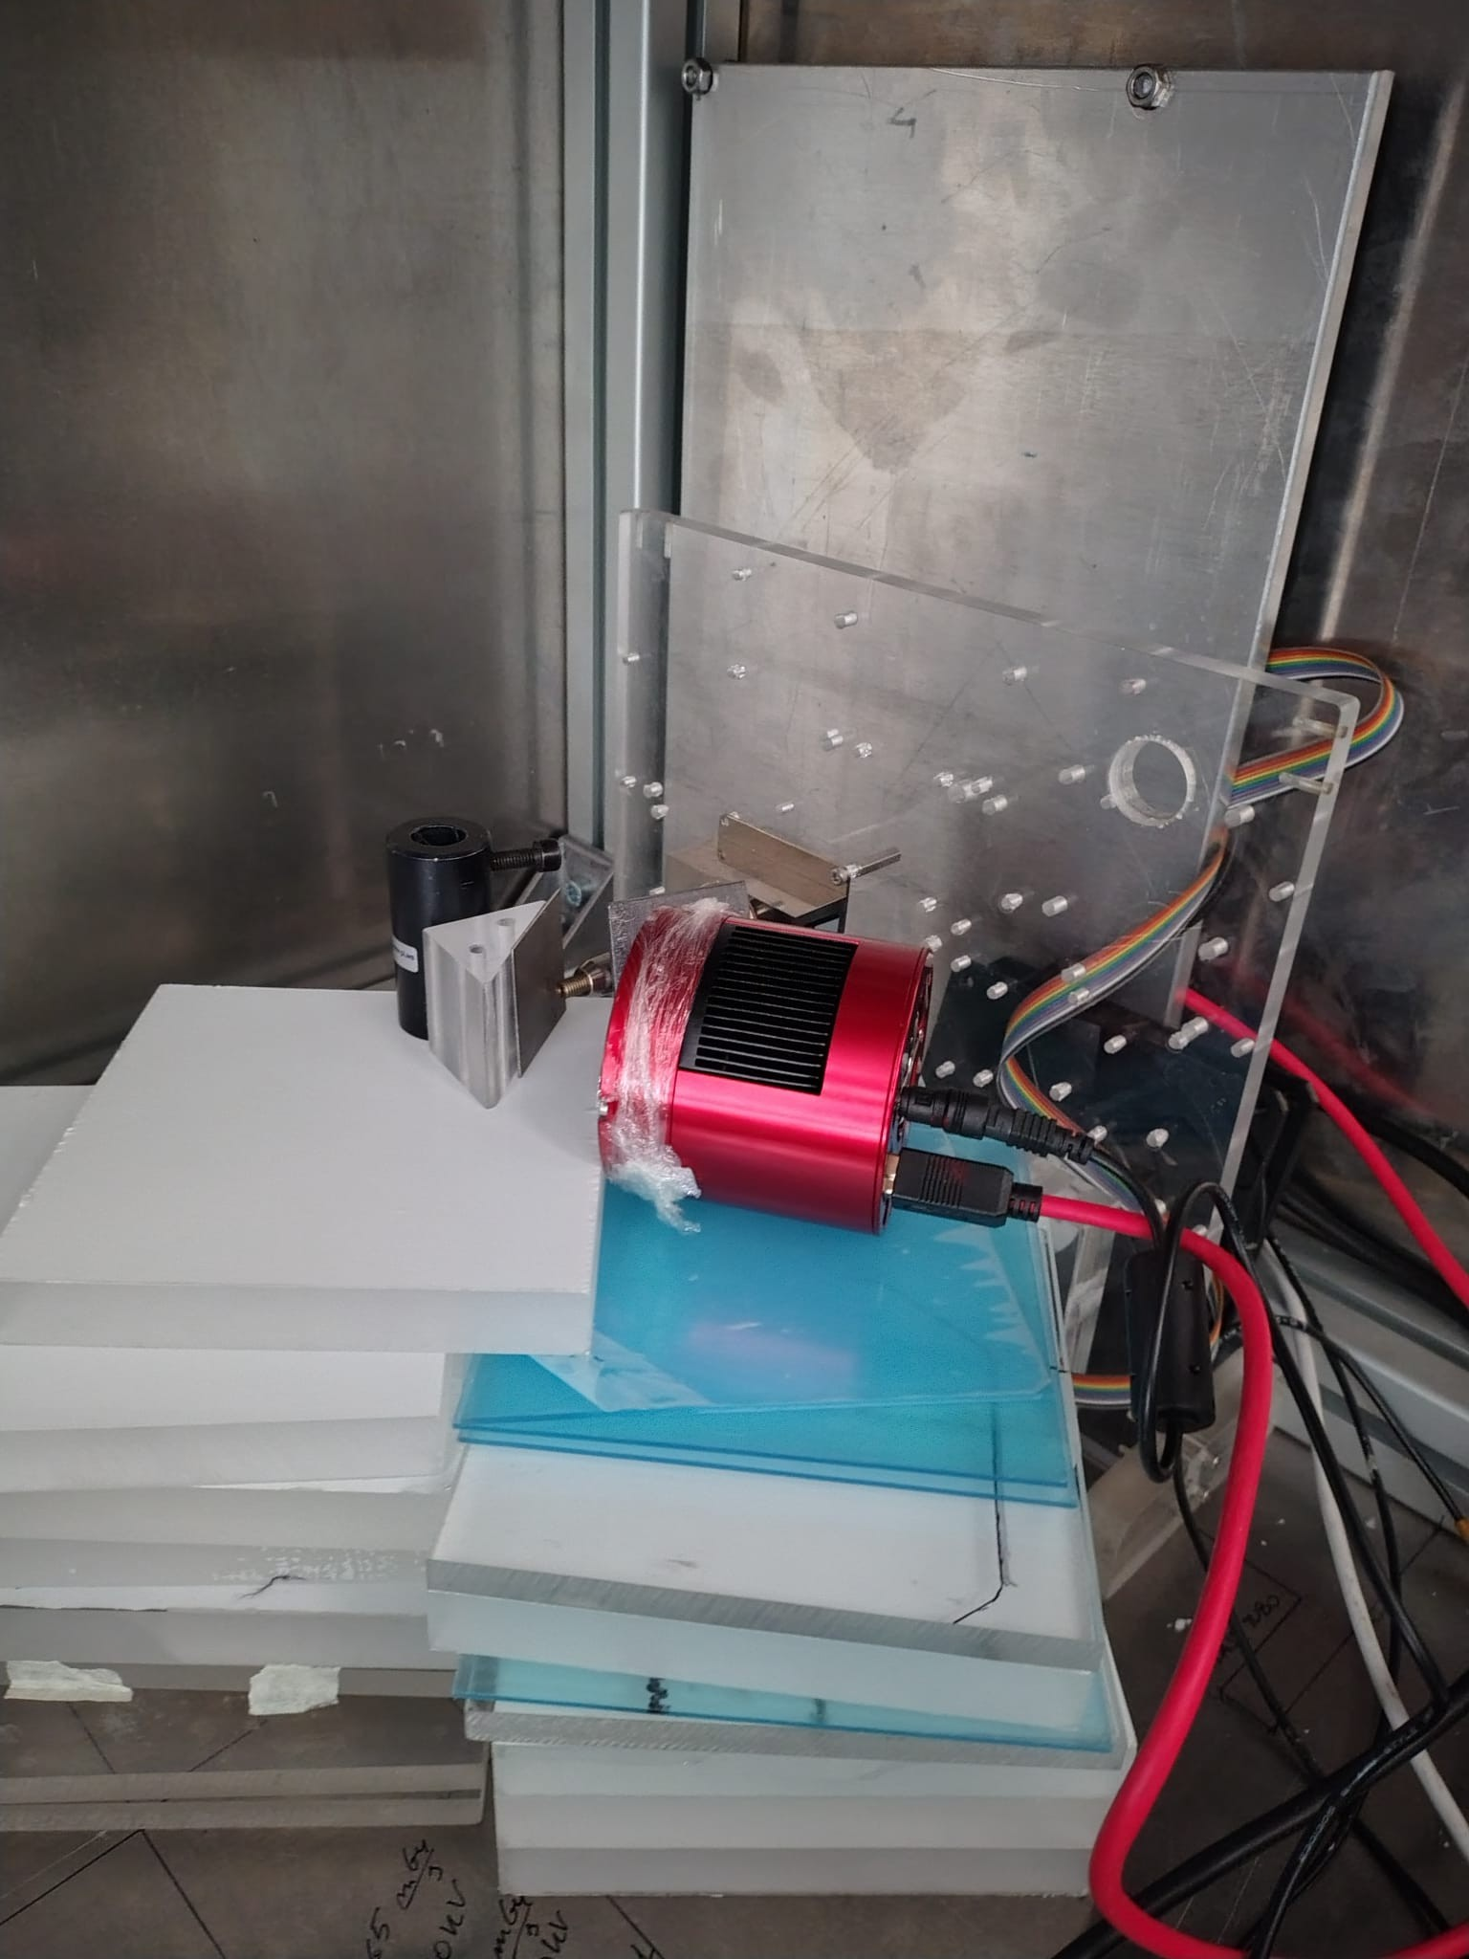
Calibrazione della Risposta con Fotoni di Fluorescenza X
Obiettivo Sensore Acquisizione Calibrazione della Risposta con Fotoni di Fluorescenza X Risposta Particelle Cariche
Setup per acquisizione X-Ray di fluorescenza.
L’intero setup è contenuto in una camera buia dotata di shielding per le radiazioni.
Le misure sono state effettuate presso il Dipartimento di Fisica e Geologia della Università di Perugia, nel laboratorio INFN Sviluppo di Sensori Innovativi.

Slide 7
Calibrazione della Risposta con Fotoni di Fluorescenza X
Obiettivo Sensore Acquisizione Calibrazione della Risposta con Fotoni di Fluorescenza X Risposta Particelle Cariche
▶ I bersagli utilizzati sono rame, piombo, molibdeno e stagno.
Per questo set di misure è stato applicato un gain di 200 e un tempo di esposizione di 1 secondo tipico del funzionamento previsto per le misure di una sonda per chirurgia radioguidata.
Dai dati è stata ottenuta una retta di calibrazione per la conversione keV depositati vs ADC.

Slide 8
Metodo di Analisi
Obiettivo Sensore Acquisizione Calibrazione della Risposta con Fotoni di Fluorescenza X Risposta Particelle Cariche
▶ I dati sono stati analizzati attraverso script di ROOT.
In primis viene effettuata un’analisi sui bad pixel al fine di escluderli.
Successivamente viene applicato un taglio ai pixel con valore pari a 255. Ciò viene fatto in quanto, essendo il segnale registrato dai pixel saturato, il loro contributo alla ricerca della risposta massima del sensore non sarebbe utilizzabile.
In seguito i pixel rimanenti vengono sottoposti ad un algoritmo di clusterizzazione intorno ai massimi relativi. L'intensità del segnale dei pixel viene sommata per ottenere il segnale complessivo Vcluster dovuto al deposito di energia nel sensore da parte di un singolo fotone X. Il valore del cluster è proporzionale all’energia depositata dai fotoni.
▶ I fotoni di fluorescenza X interagiscono nel silicio del detector principalmente per effetto fotoelettrico.

Slide 9
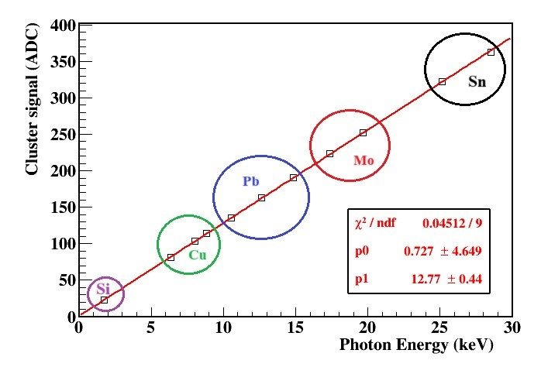
Retta di calibrazione
Obiettivo Sensore Acquisizione Calibrazione della Risposta con Fotoni di Fluorescenza X Risposta Particelle Cariche
Dal valore in ADC rispetto all’energia del fotone incidente è stata ottenuta una retta di calibrazione.
Il valore del silicio è dovuto a ionizzazione degli atomi del silicio del sensore.
Il fattore di conversione ottenuto
è riportato in figura.
È stata programmata ulteriore analisi statistica sul fattore di calibrazione.

Slide 10
Misure effettuate
Obiettivo Sensore Acquisizione Calibrazione della Risposta con Fotoni di Fluorescenza X Risposta Particelle Cariche
Sono state effettuate misure di radiazione ionizzante dovuta a particelle cariche.
Le sorgenti utilizzate sono ²²Na, ⁹⁰Sr, ²⁰⁷Bi.
Il setup sperimentale consiste nella camera poggiata su un supporto in materiale plastico con il sensore rivolto verso l’alto. Eventuali sorgenti vengono applicate direttamente sopra il sensore.
In queste condizioni sono state effettuate diverse acquisizioni.
In primis sono stati acquisiti e- e fotoni provenienti dal decadimento dello Sr/Y in equilibrio secolare. Successivamente è stato effettuato uno sweep in tempo di esposizione con la stessa sorgente.

Slide 11
Misure effettuate
Obiettivo Sensore Acquisizione Calibrazione della Risposta con Fotoni di Fluorescenza X Risposta Particelle Cariche
È stato poi effettuato uno sweep in gain con la sorgente di Na al fine di determinare la risposta ai positroni. Un’ ulteriore acquisizione è stata effettuata con uno schermo di materiale plastico tra la sorgente ed il sensore, al fine di stimare l’impatto dei fotoni di annichilazione.
In seguito è stata effettuata una misura con sorgente di Bismuto, tale sorgente produce e- MIP monocromatici attraverso cattura elettronica.
Infine è stata effettuata una misura senza sorgente.

Slide 12
Risultati preliminari con particelle cariche
Al fine di determinare i cluster è stata fatta un’analisi della baseline attraverso una run del programma di analisi su dati senza sorgente con taglio a 0.
In questo modo ogni cluster rilevato è direttamente associabile a noise del sensore o fattori ambientali.
I dati “Dark” sono stati presi nella stessa configurazione dei dati con sorgenti (Gain 200, esposizione 1 sec).
La maggior parte dei “cluster” rilevati hanno un’intensità di 1 ADC, pertanto al fine di escluderli sarebbe opportuno considerare un taglio > 1 ADC.

Slide 13
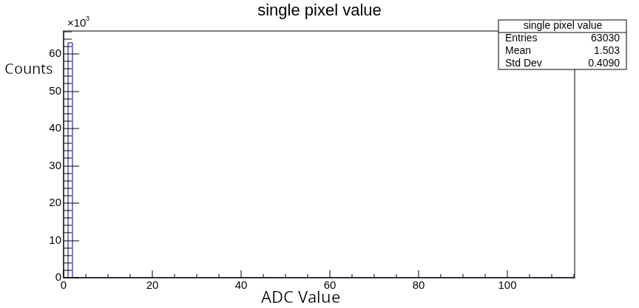
Istogramma Valori baseline

Slide 14
Analisi dati Run 1
Nella prima run di analisi dati è stato impiegato un taglio a 3 ADC per la selezione dei cluster.
Sono stati analizzati i dati del Bi207, del Na22 con sorgente aperta e del Na22 con sorgente chiusa.
L’analisi mostra un picco all’intensità del taglio molto marcato.
In vista di questi risultati , sospettando una componente di noise non attesa è stato deciso di alzare il threshold per l’identificazione dei seed.

Slide 15
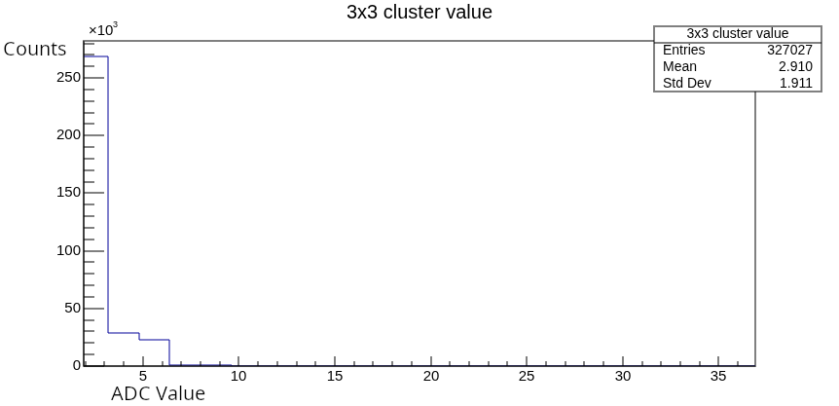
Istogramma sodio taglio 3
Notare i ~250000 conteggi al threshold. Bismuto e sodio presentano lo stesso enhancement ad ADC bassi.

Slide 16
Analisi dati run 2
Per la seconda run di analisi è stato alzato il threshold a 4 ADC
Nonostante il threshold più alto, il numero di count al taglio è comunque dominante rispetto al resto dello spettro.
Sospettando un errore di analisi è stata effettuata una run sui dati dei fotoni di fluorescenza con target di rame.
Lo spettro ottenuto dai fotoni presenta sempre un enhancement al taglio ma il resto dello spettro è compatibile con i risultati della calibrazione con fotoni.
Tuttavia l’enhancement proveniente dai fotoni di fluorescenza sembra essere molto minore rispetto al caso con particelle cariche.

Slide 17
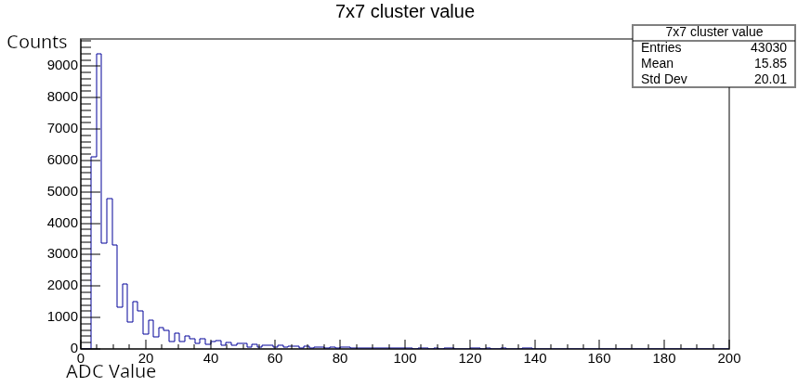
Bismuto taglio 4 ADC

Slide 18
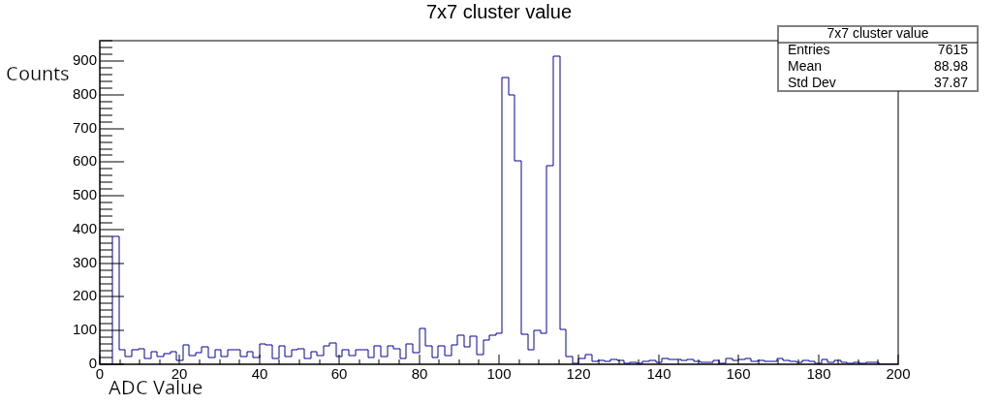
Istogramma Fluorescenza Rame taglio 4 ADC

Slide 19
Analisi dati run 3
Alzando il threshold a 6 ADC gli spettri cambiano in maniera considerevole.
ll picco ad ADC bassi non è più presente. In questo caso lo spettro del sodio e del bismuto sono completamente differenti.
Tuttavia non è chiaro se un taglio così alto sia opportuno in quanto non conosciamo la natura dell’enhancement ad ADC bassi.

Slide 20
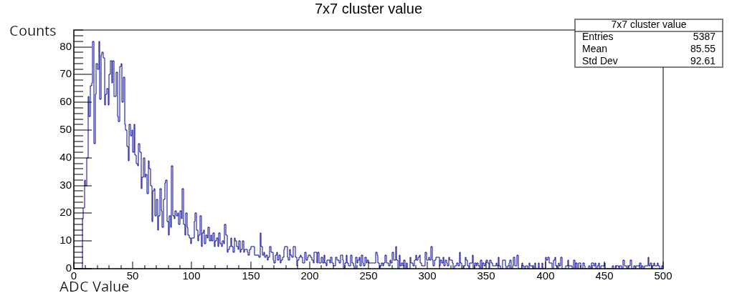
Na22 taglio 6 ADC

Slide 21
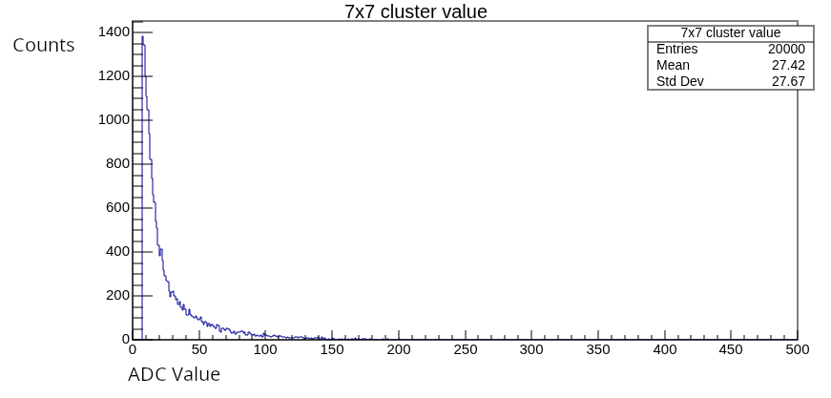
Bi207 taglio 6 ADC

Slide 22
Sviluppi futuri
Oltre l’approccio energetico stiamo valutando di classificare la topologia dei cluster per discriminare eventi di particella carica ed eventi di fotone.
In più potrebbe essere interessante classificare le distanze tra i cluster per determinare eventuali eventi secondari.
Un’altra opzione sarebbe quella di creare una simulazione per determinare la deposizione energetica delle particelle cariche.
In più è necessario effettuare ulteriori studi per determinare lo spessore dello strato attivo del sensore ed eventuali interazioni con il supporto della camera che potrebbero causare backscatter.

